Slide 1
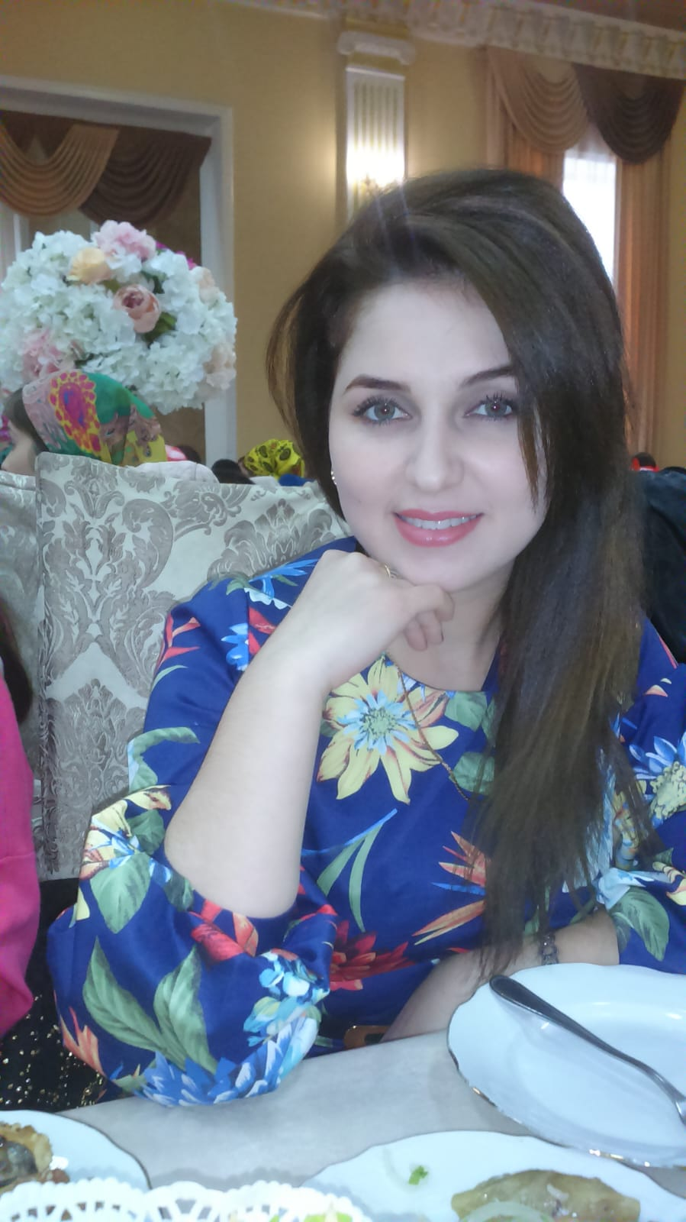
ПОРТФОЛИО Воспитателя Галимовой Дарият Абсалитдиновны МБДОУ ДЕТ.САД №16 «ЗОЛУШКА»

Slide 2
Педагогическое кредо
В детском садике быть воспитателем
Каждодневное сложное дело,
Нужно чутким быть,
добрым, внимательным,
Чтоб за каждого сердце болело!

Slide 3
«Почему я работаю в детском саду?» Я на смену иду, обо всем забывая, С головой окунусь в мир, где нет мне покоя. Знаю, ждут, налетят, едва с ног не сбивая, А в глазах столько счастья! Где возможно такое? Я учу их и с ними учусь каждый день. В страну знаний хотим открыть вместе двери. Не ложится на лица сомнения тень. Как мне верят они, кто еще так поверит?! Уверена, я не напрасно тружусь, Зовусь «воспитатель» и этим горжусь! Наверное – это вот и есть ответ – Ценнее нашего труда на свете нет!»

Slide 4
Моя автобиография
Я, Галимова Дарият Абсалитдиновна, родилась 04.10.1989г. в с.Карабудахкент, Карабудахкентского района.
В 2006году окончила среднюю школу №2.
В 2010 году окончила ДГПУ, факультет – педагогика и методика начального образования, по специальности – учитель начальных классов.
Отец – Даякаев Абсалитдин Айнутдинович, родился 03.04.1958г. в с. Карабудахкент. Работает сторожем в реабилитационном центре.
Мать – Даякаева Шаитханум Абдулгамидовна, родилась 21.02.1960г. В с. Карабудахкент. Работает в ФГФБУ по специальности бухгалтер.
Муж – Галимов Махач Магомедрасулович, родился 10.07.1984г. с. Карабудахкент. Работает ИП.
Сын - Галимов Магомедрасул Махачевич, родился 31.07.2010г. Дочь - Галимова Сафийа Махачевна, родилась 09.09.2011г.
Дочь - Галимова Амина Махачевна, родилась 30.04.2015г.
Сын – Галимов Имам Махачевич, родился 04.04.2021г.

Slide 5
Информационная карта
ФИО:Галимова Дарият Абсалитдиновна
Дата рождения: 04.10.1989г.
Образование: высшее
ДГПУ учитель начальных классов, по специальности «Педагогика и методика начального образования».
Место работы: МБДОУ детский сад № 16 «Золушка», с. Карабудахкент.
Занимаемая должность: воспитатель
Стаж работы:
а) общий 16 лет;
б) в данном учреждении 8 лет;
в) в занимаемой должности 8 лет.
Сайт организации: https://k16krbd.siteobr.ru/

Slide 6
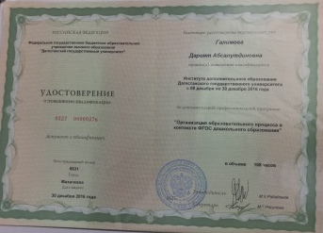
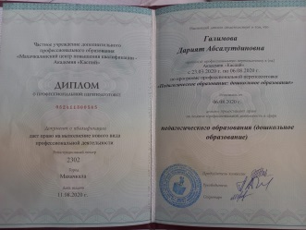
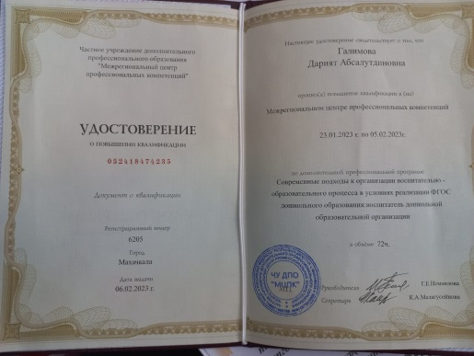
Данные о повышение квалификации
Дата и место прохождения курсов | Тема курсов | № документа | Копия
08.12.2016 -30.12.2016года ФГБОУВО «ДГУ» г. Махачкала | «Организация образовательного процесса в контексте ФГОС дошкольного образования» | Удостоверение о повышении квалификации 0527 00000276
23.03.2020 – 06.08.2020г. ЧУДПО « МЦПК – Академия «Каспий». г. Махачкала | «Педагогическое образование: дошкольное образование» | Диплом о профессиональной переподготовке 05241130585
23.01.2023 – 05.02.2023г. ЧУДПО « МЦПК» г. Махачкала | « Современные подходы к организации воспитательно – образовательного процесса в условиях реализации ФГОС дошкольного образования: воспитатель дошкольной образовательной организации» | Удостоверение о повышении квалификации 052418474235

Slide 7
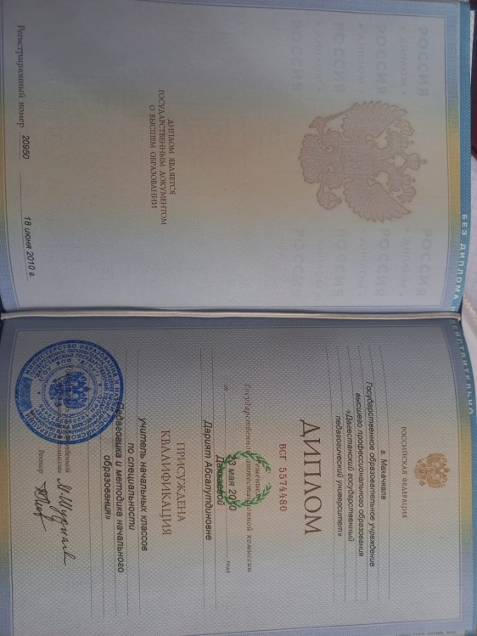
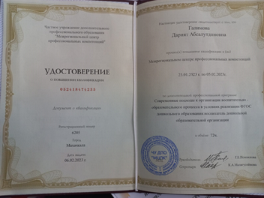
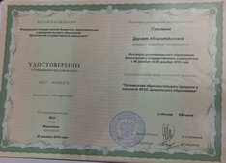
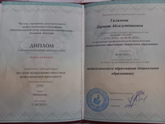

Slide 8
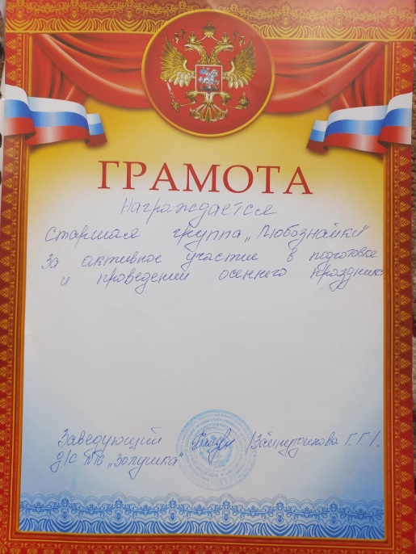
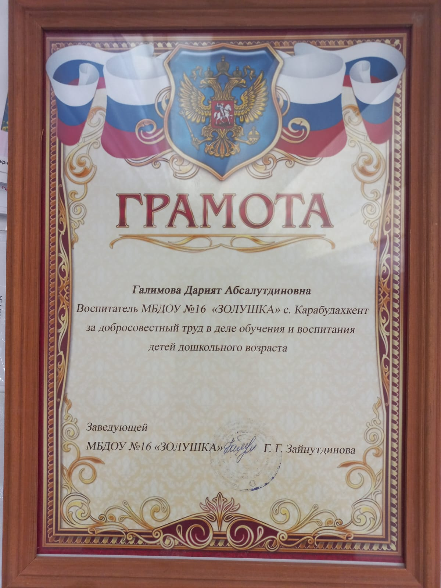
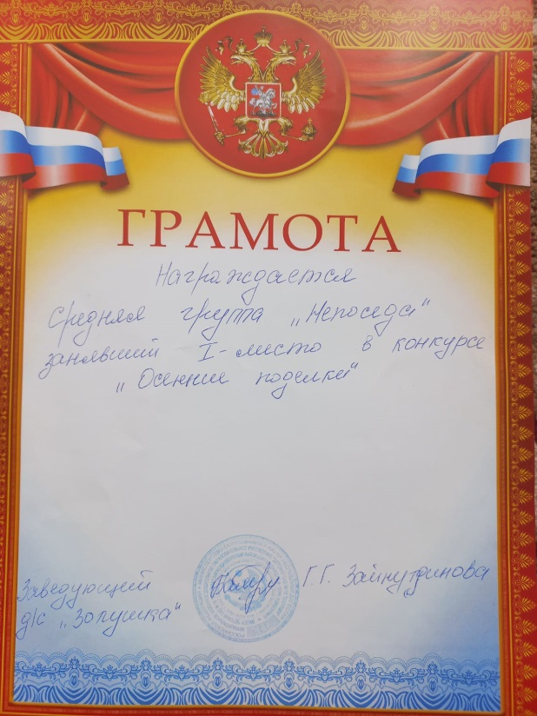
Мои достижения

Slide 9
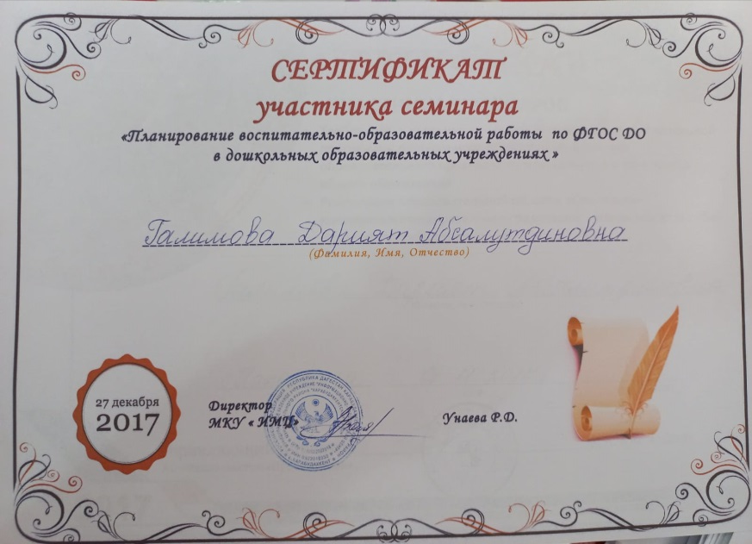
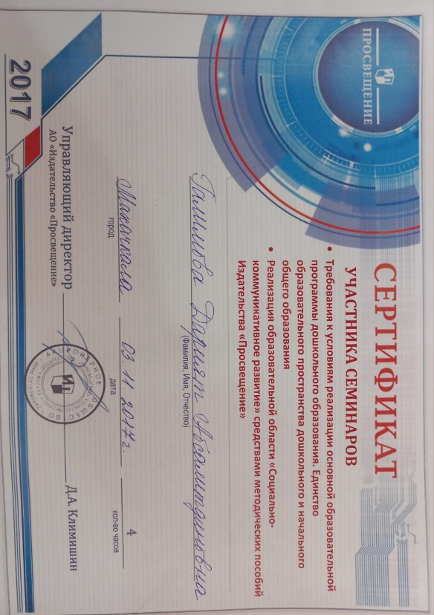

Slide 10
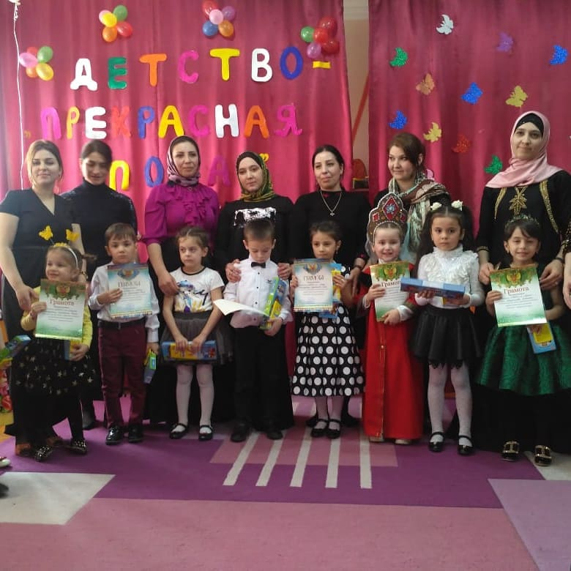
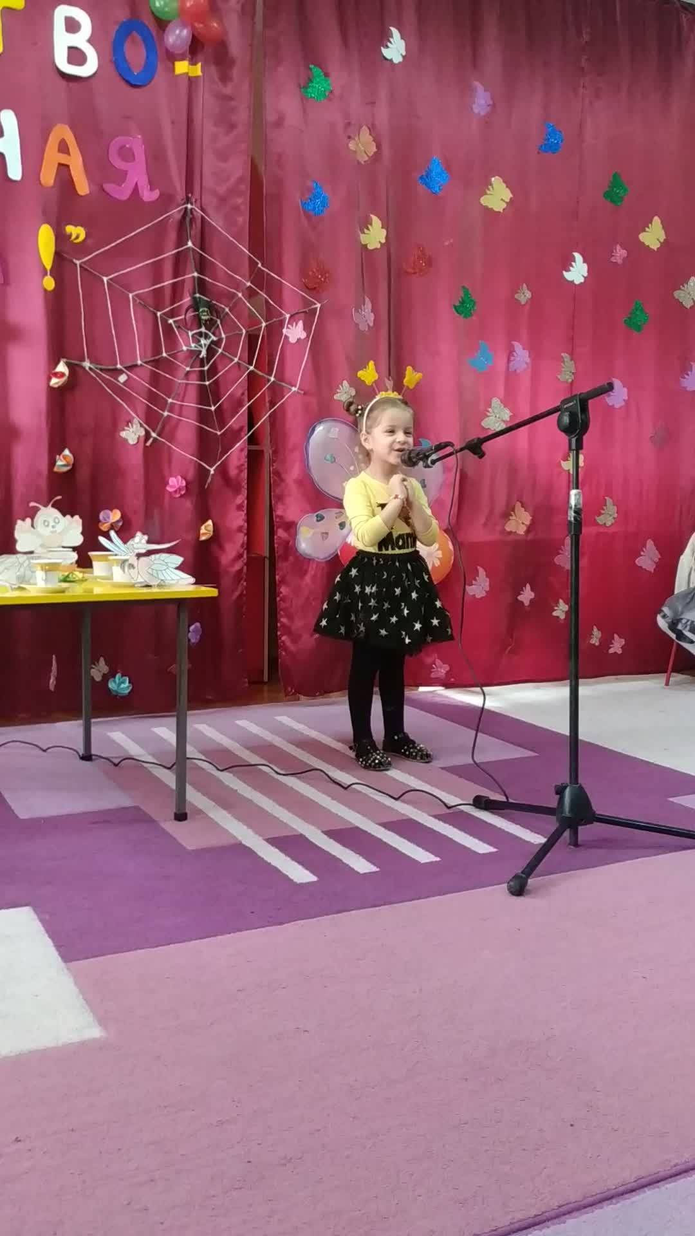
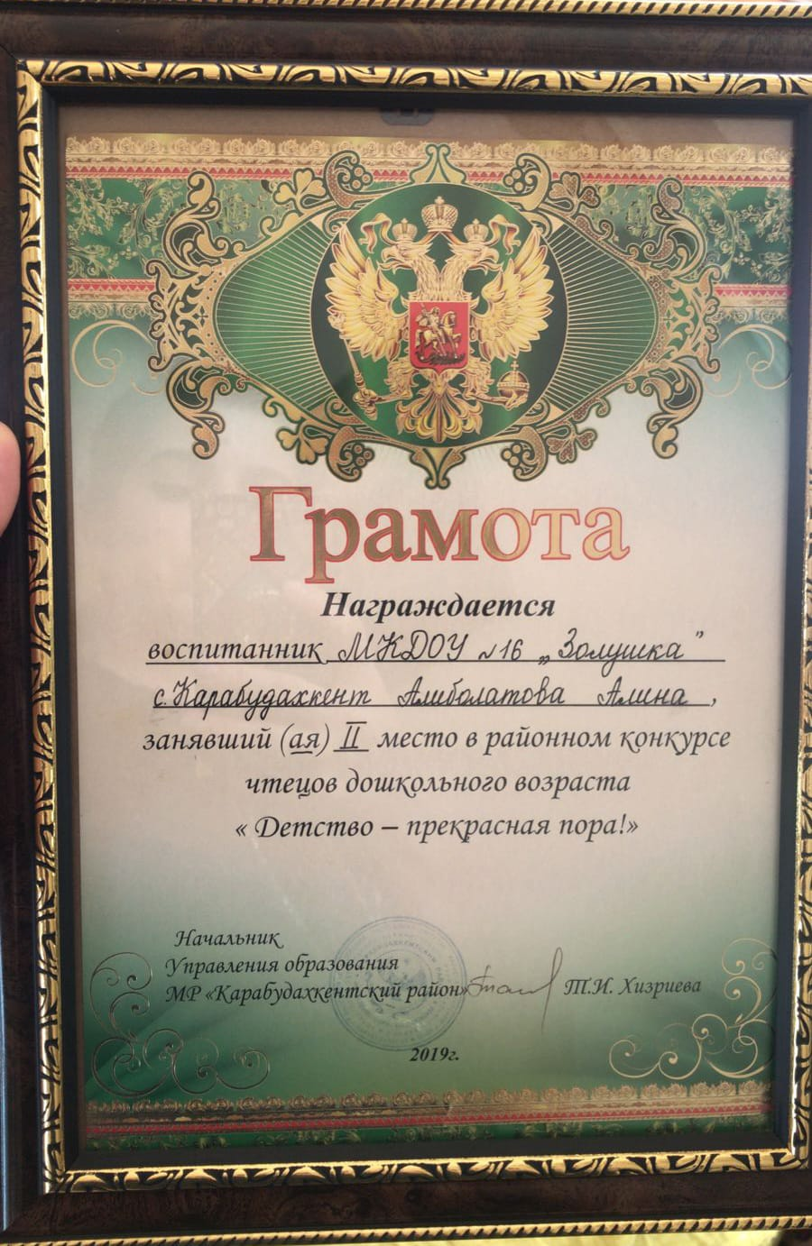
Достижения моих детей Конкурс чтецов «Детство прекрасная пора»

Slide 11
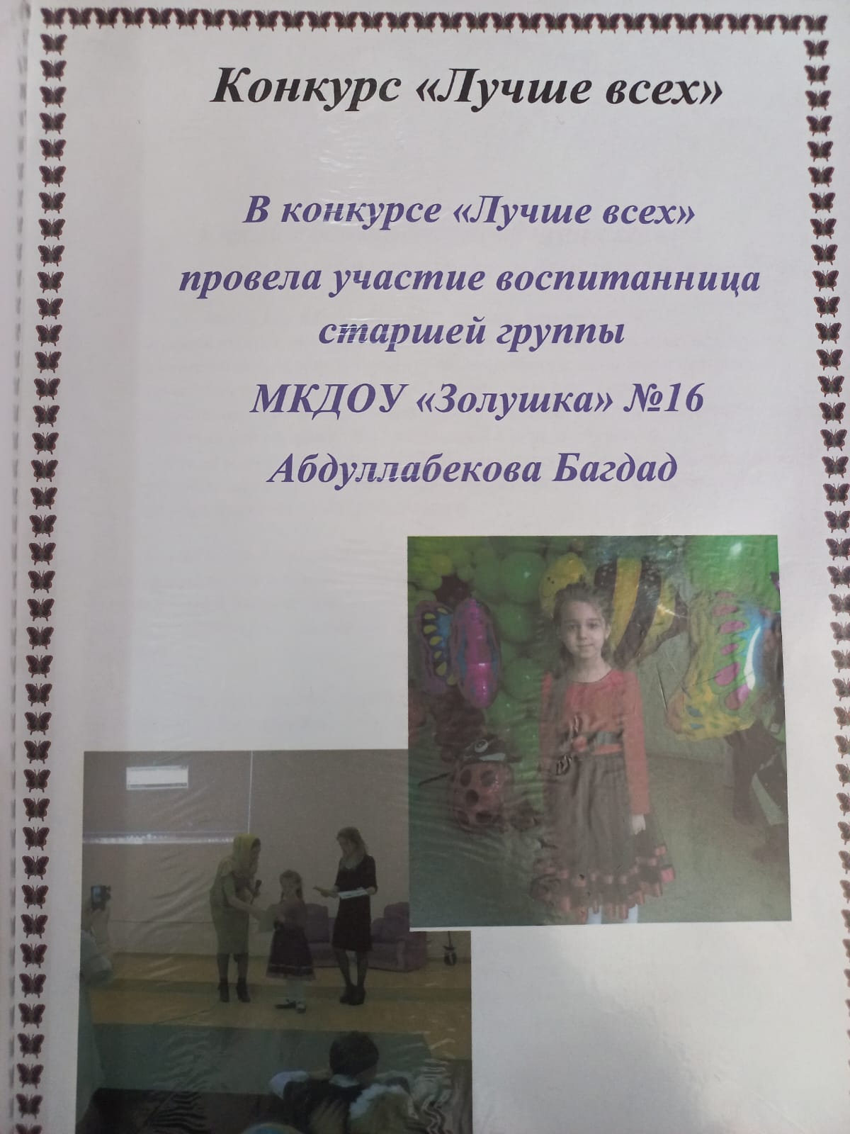

Slide 12
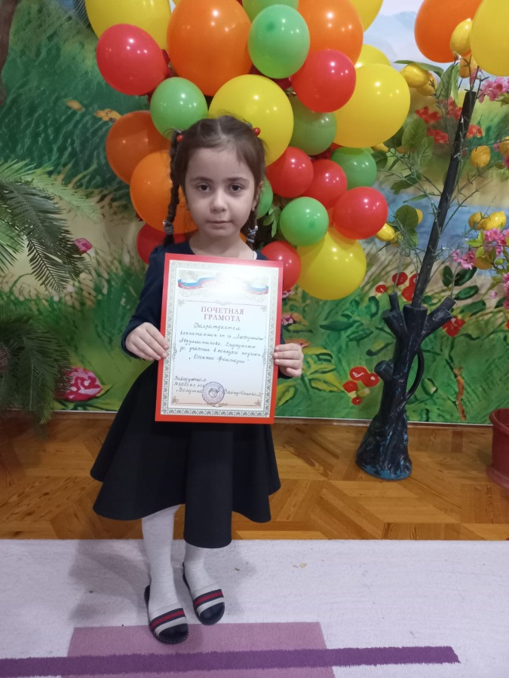
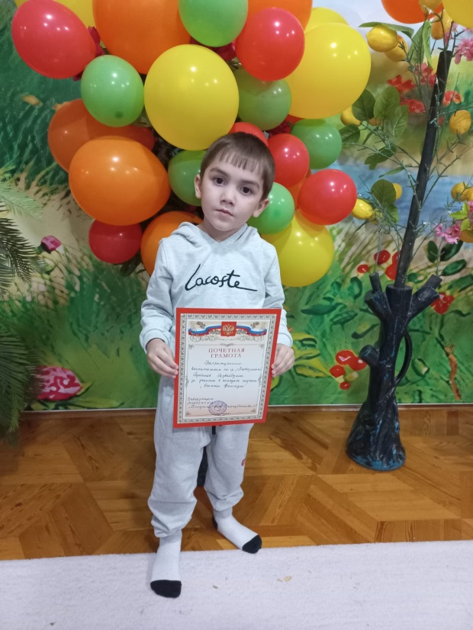
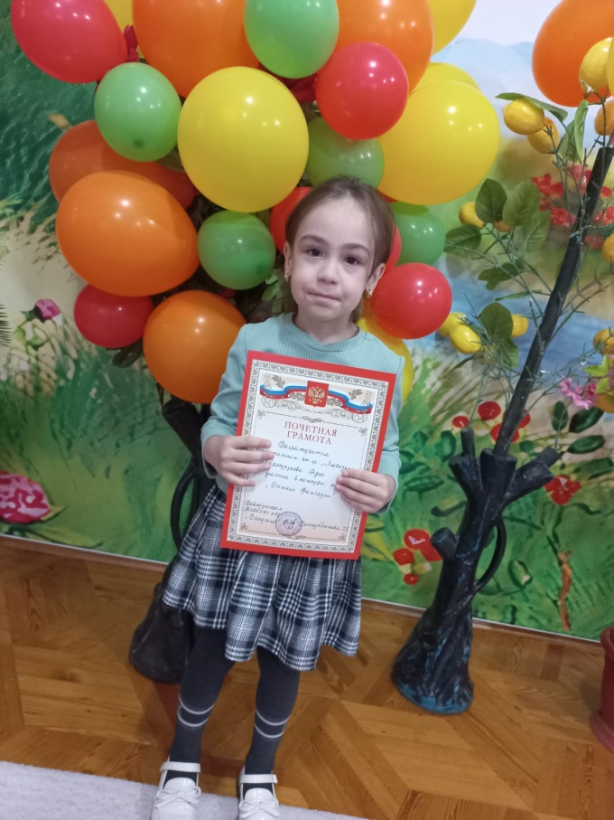

Slide 13
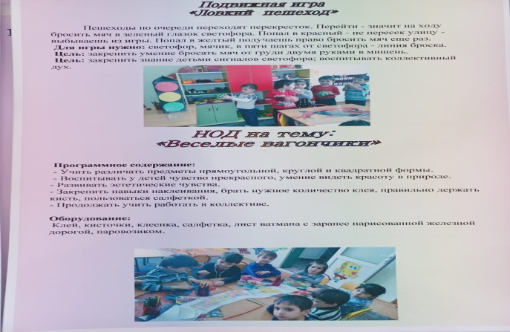
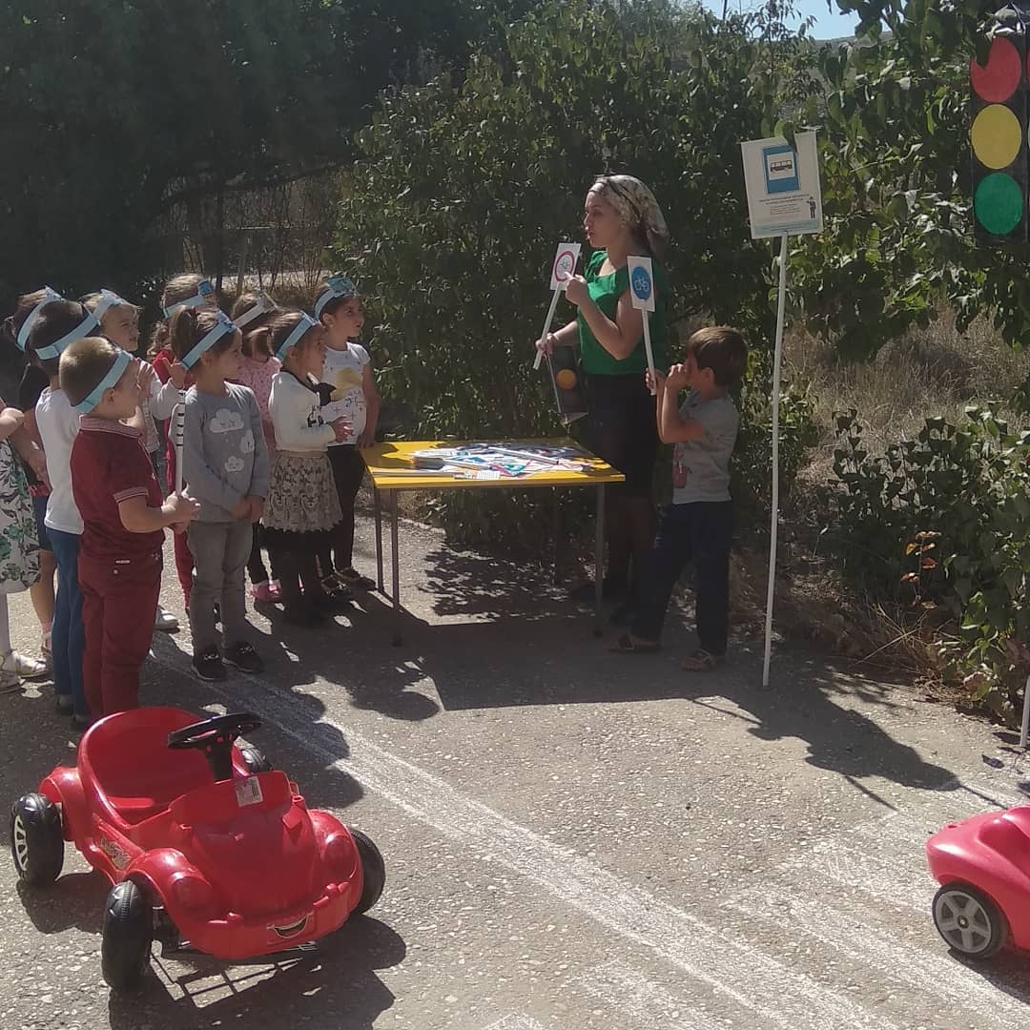
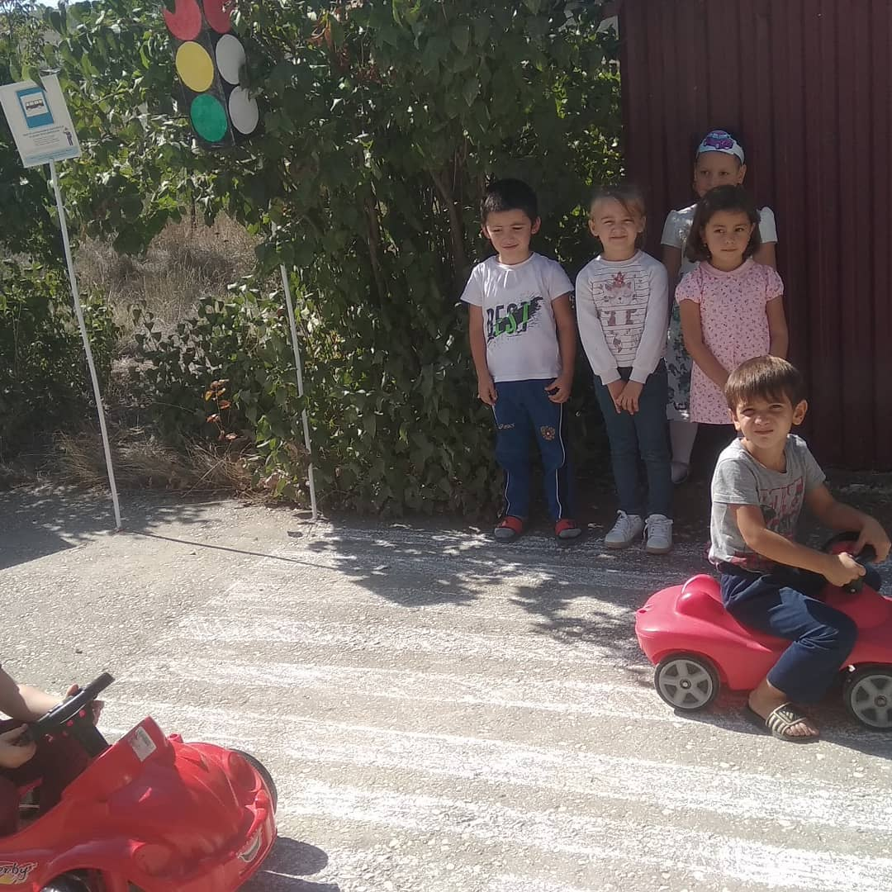
ОБРАЗОВАТЕЛЬНАЯ ДЕЯТЕЛЬНОСТЬ.

Slide 14
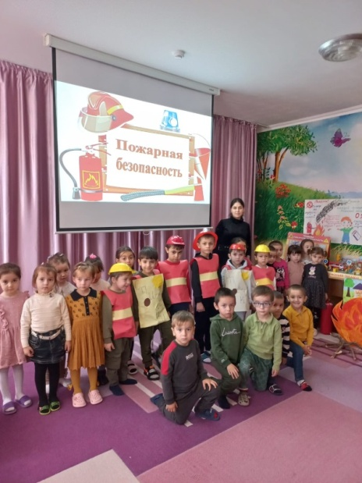
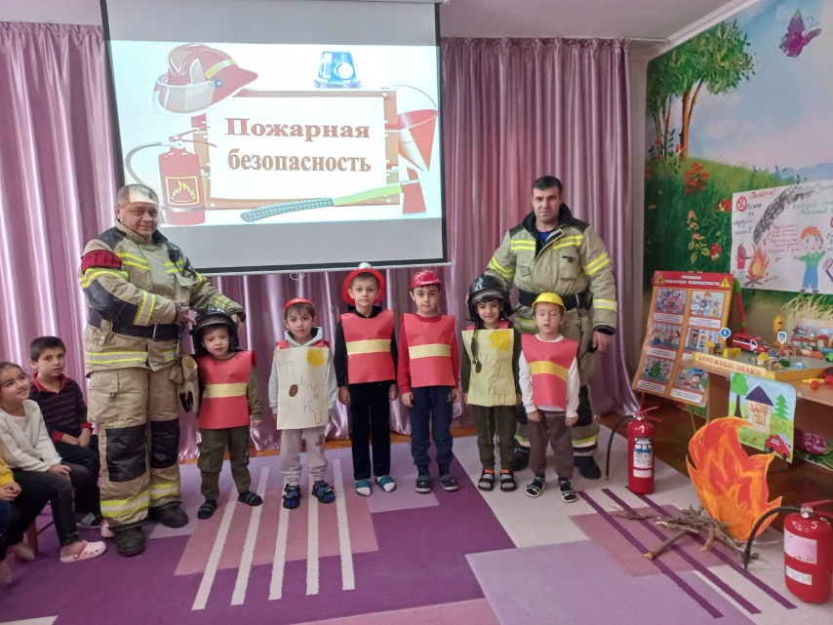
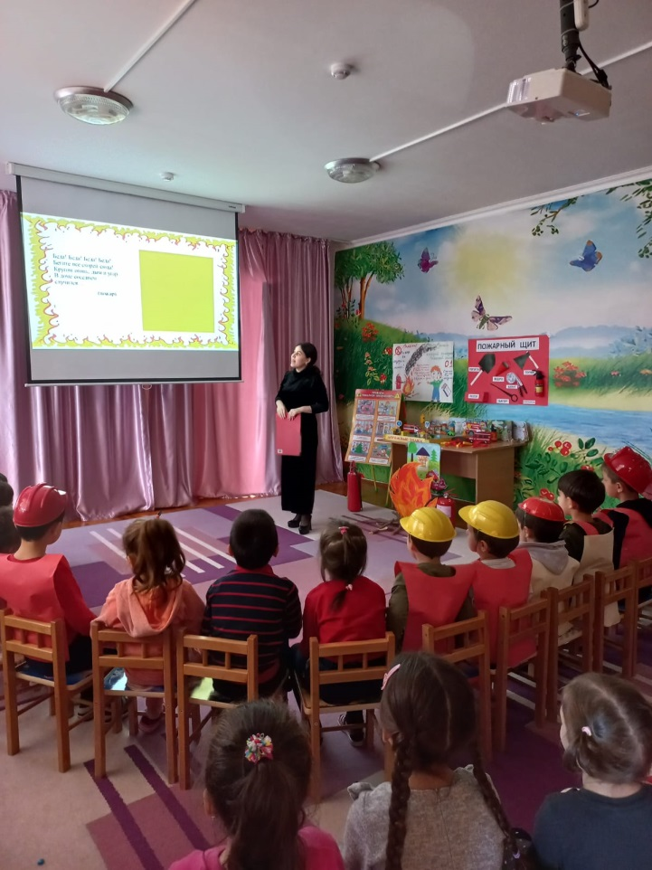
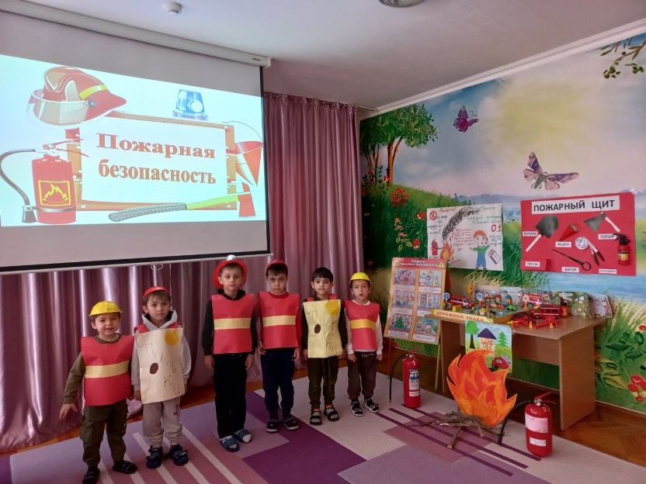
Урок«мужества»,посвященный героической профессии пожарных и спасателей.

Slide 15
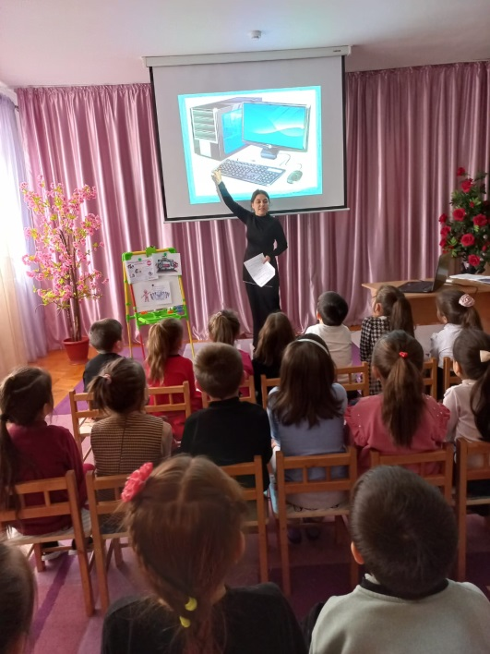
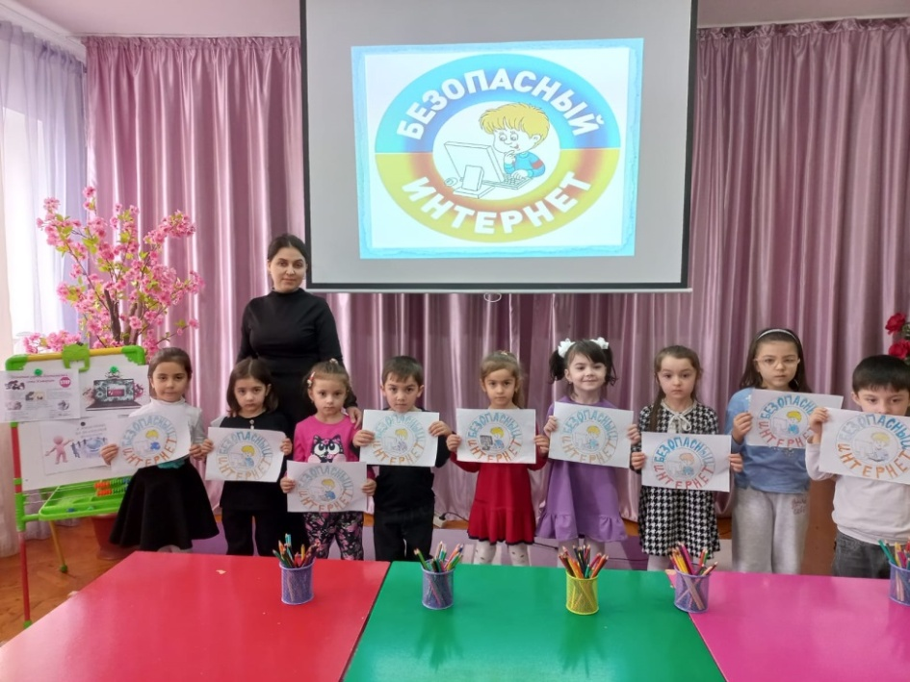
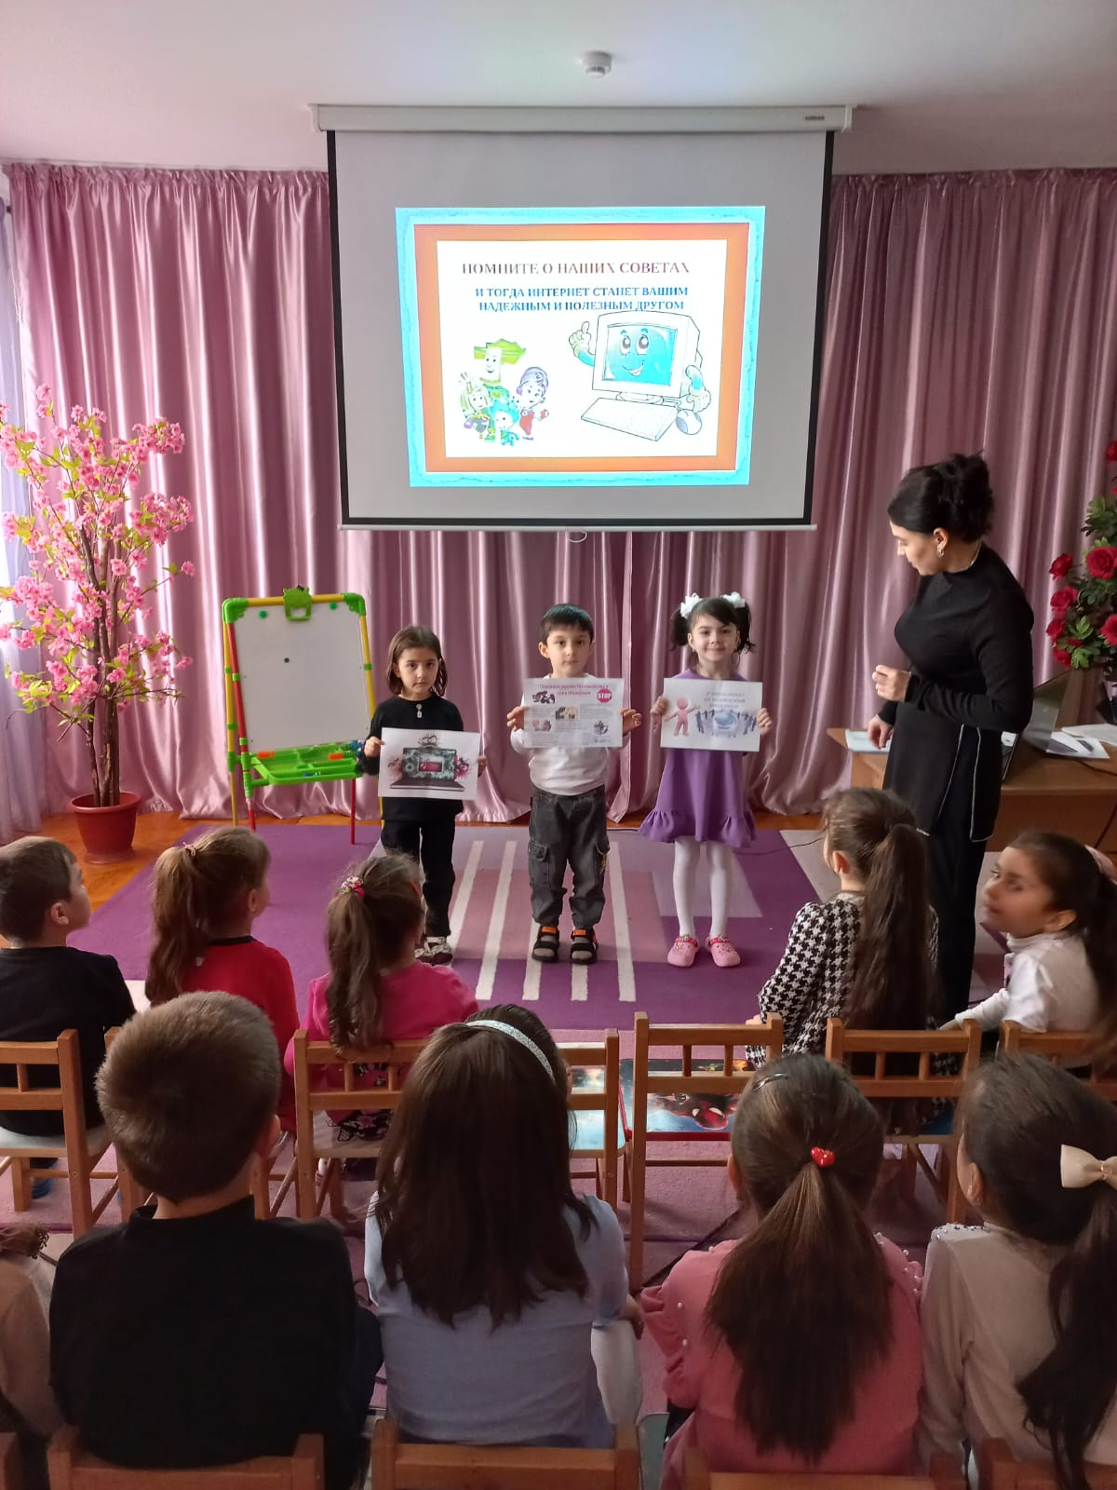
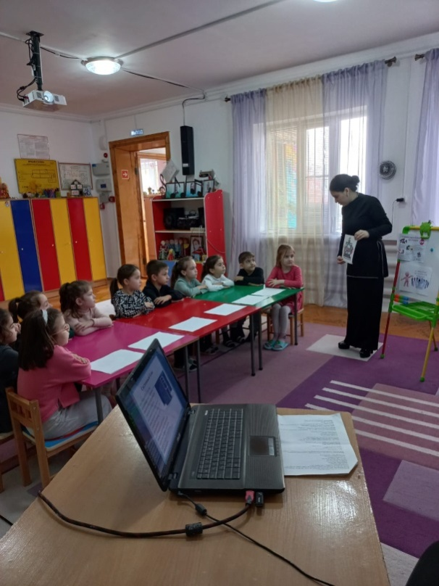
Единый урок «Безопасный интернет»,провела Галимова Д.А.

Slide 16
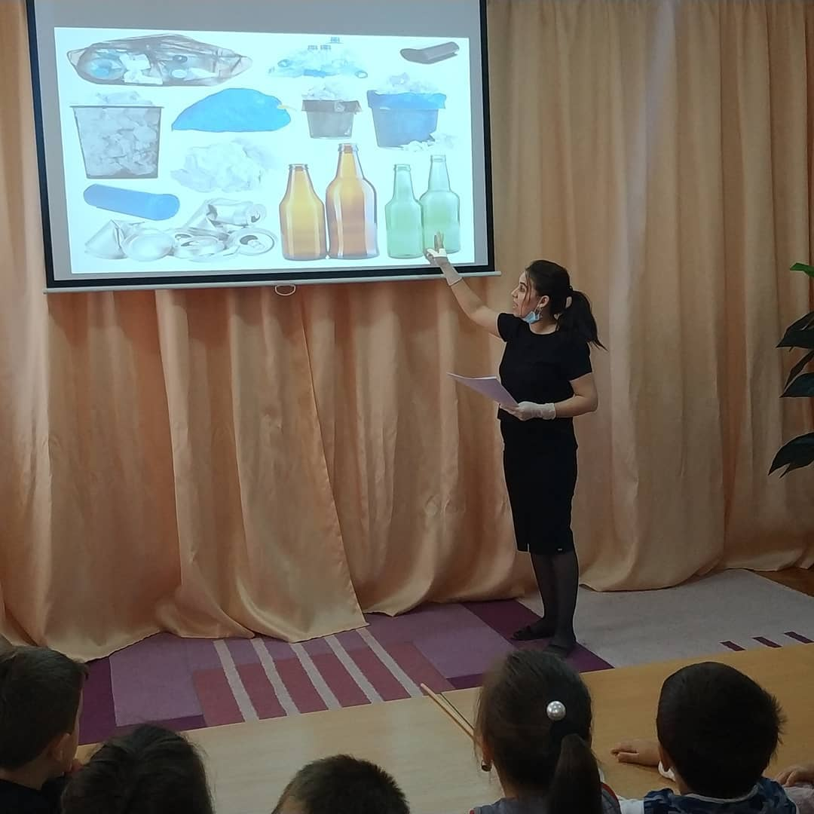
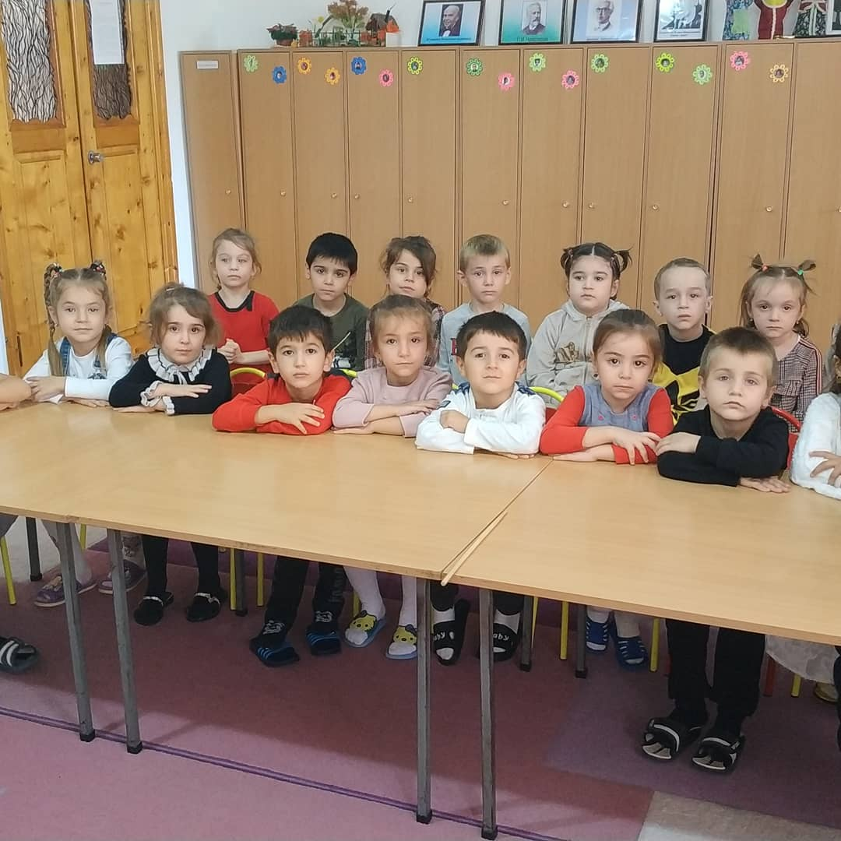
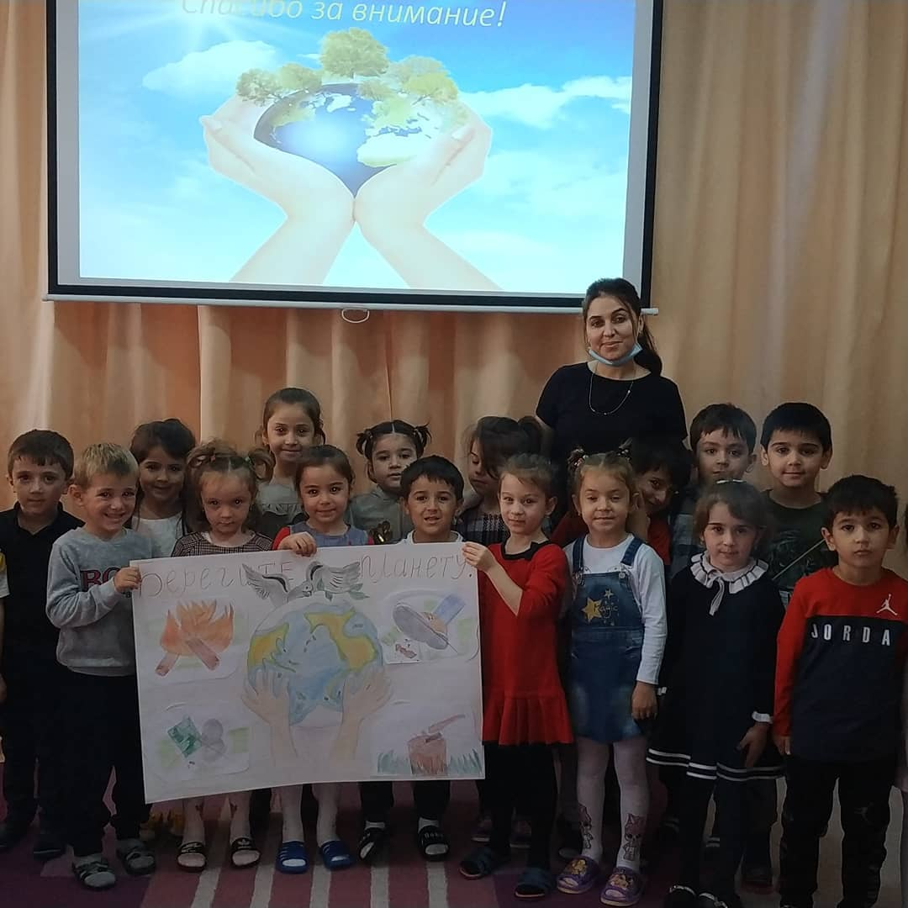
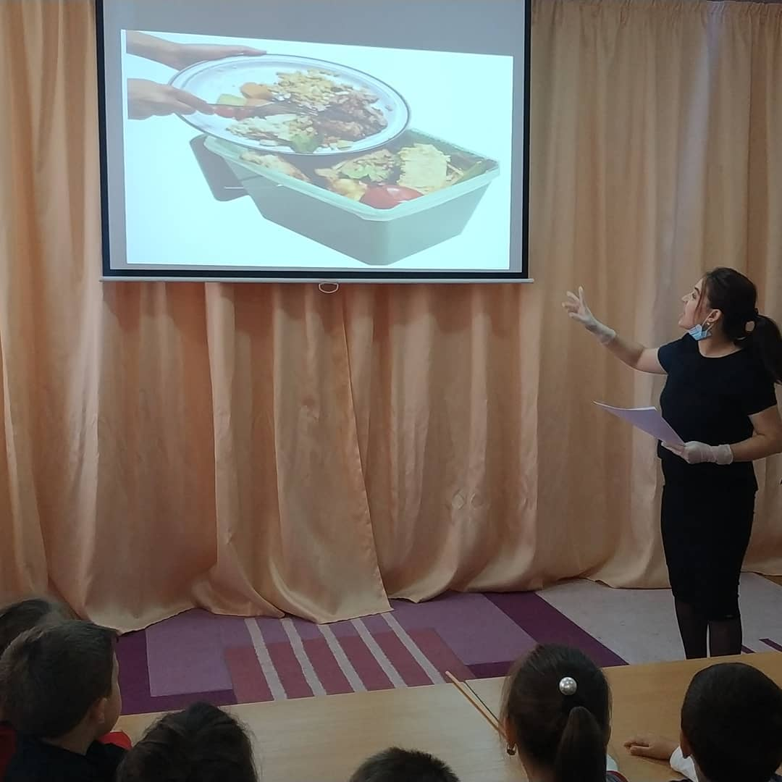
Занятие по экологии в старшей группе «Чистота планеты в наших руках»

Slide 17
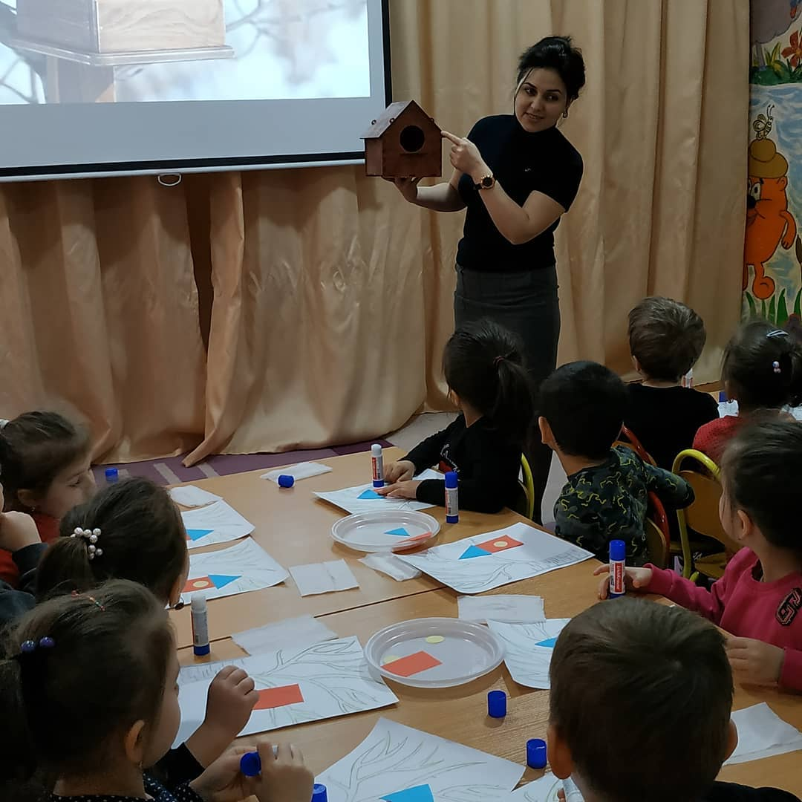
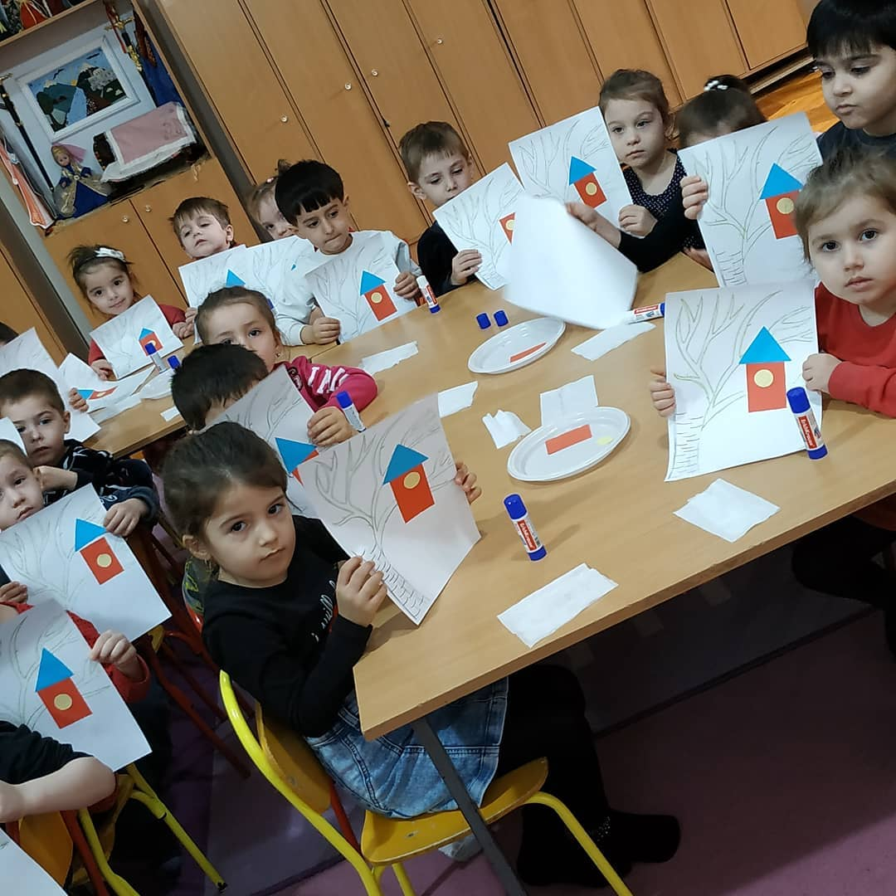
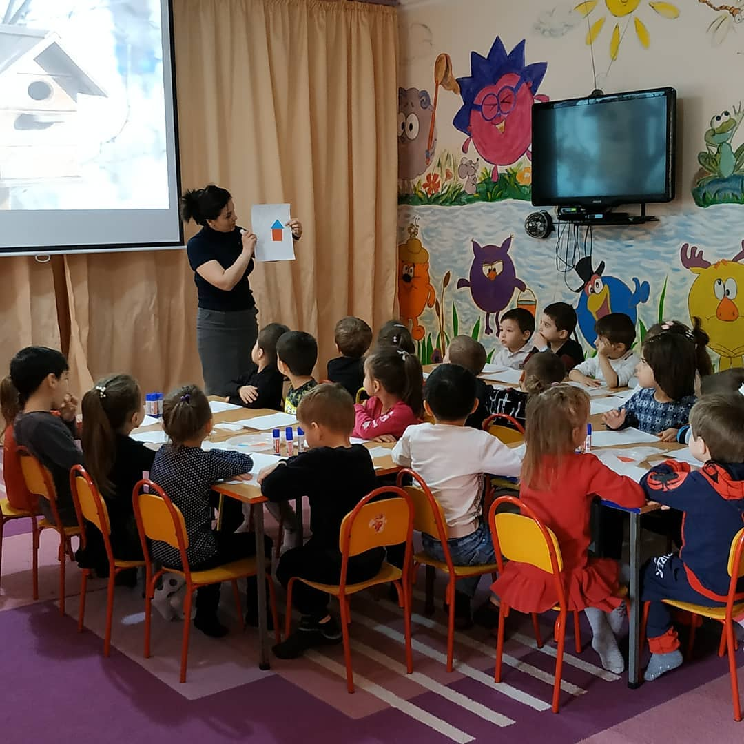
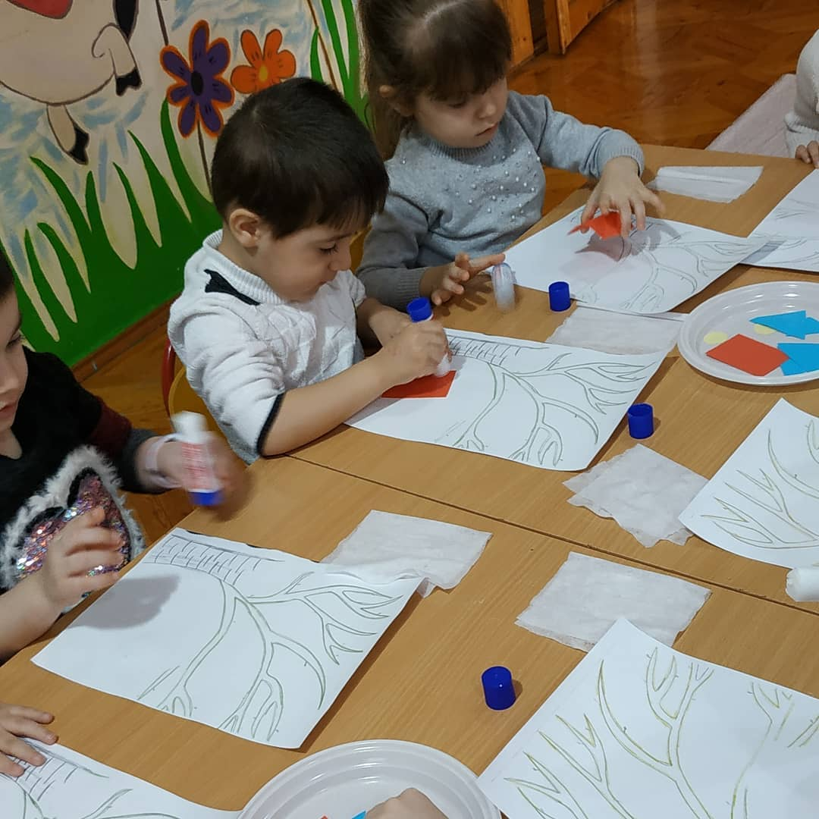
Интегрированное занятие в средней гр.по теме: «Что мы знаем о птицах»

Slide 18
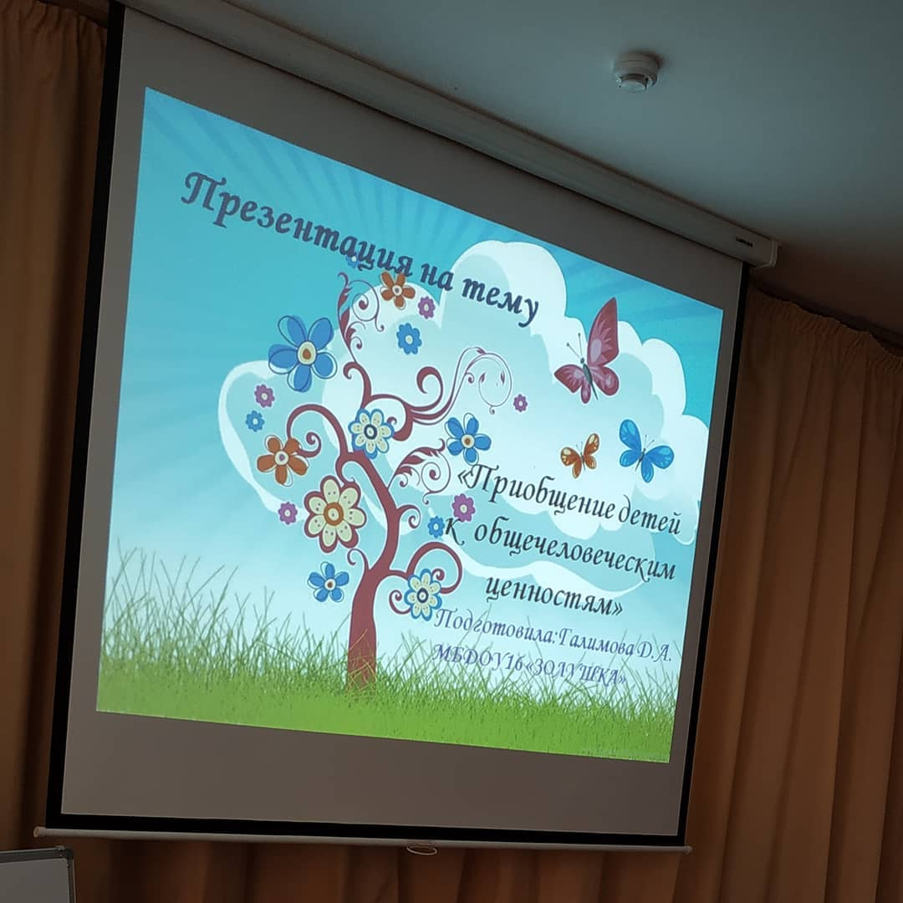
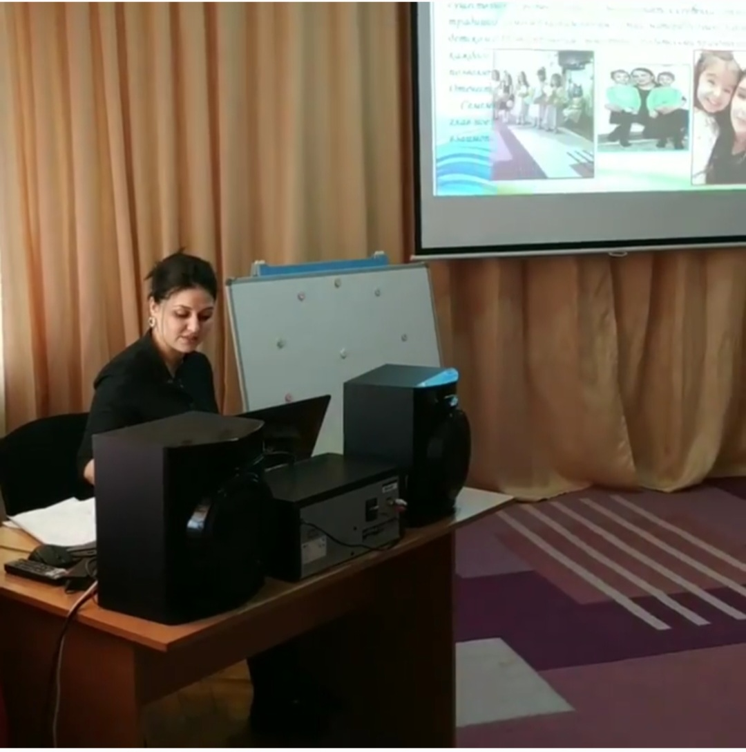
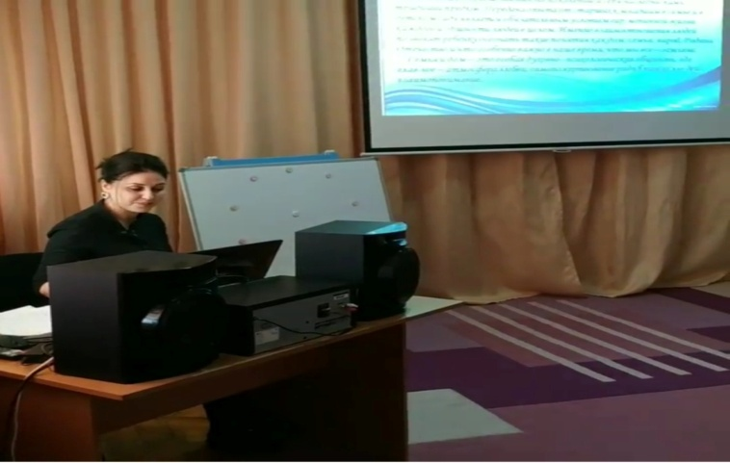
Доклад на тему: «Приобщение детей к общечеловеческим ценностям»

Slide 19
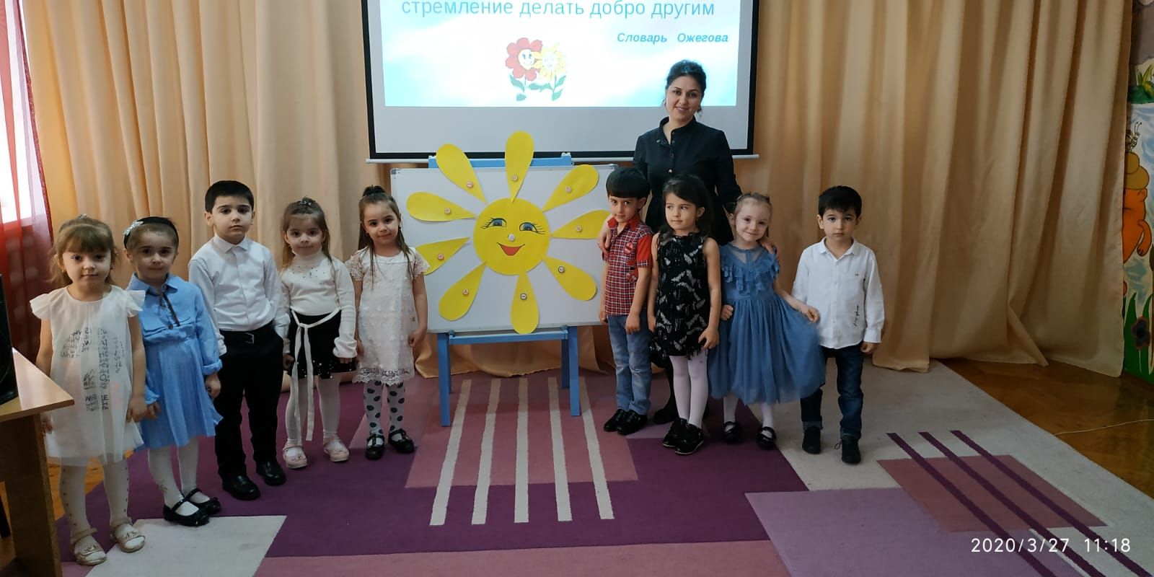
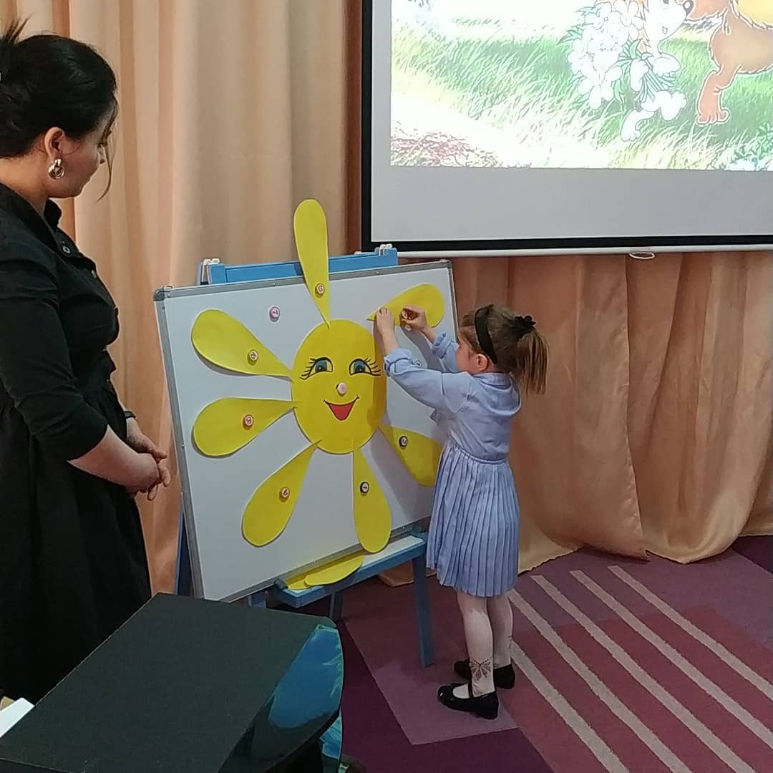
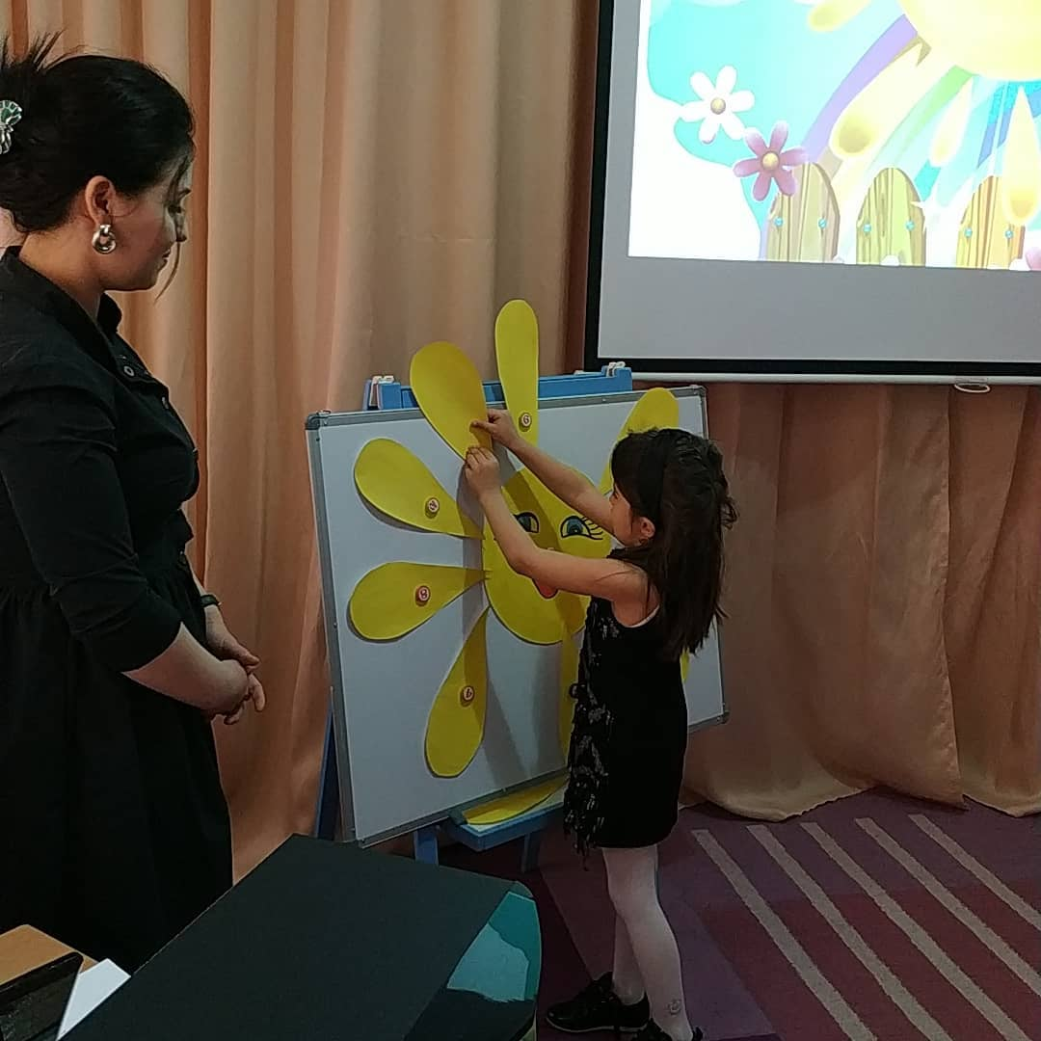
Занятие по духовно нравственному воспитанию в средней группе на тему: «Добро и зло».

Slide 20
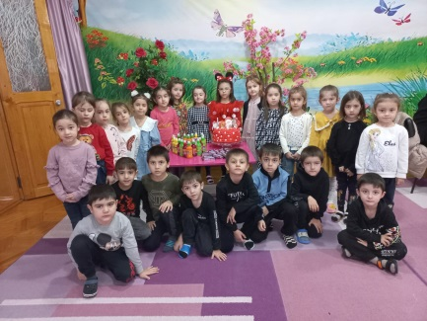
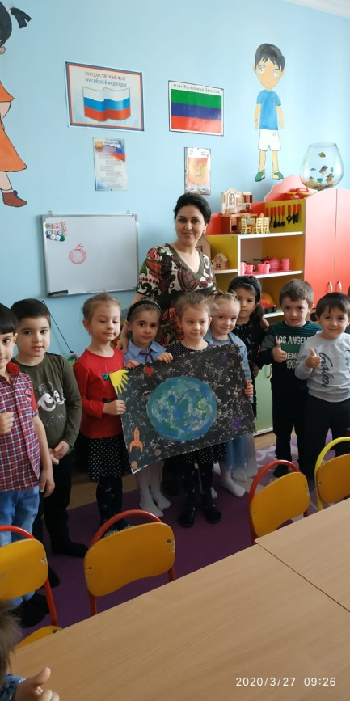
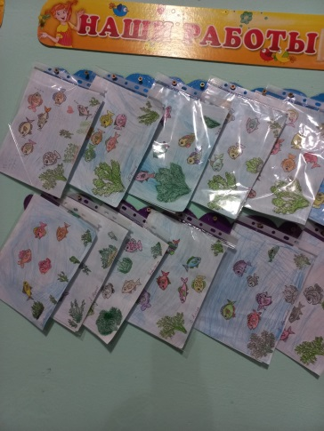
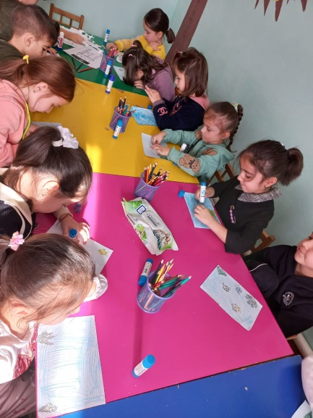
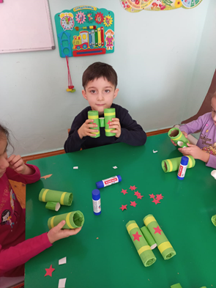
МАЛЕНЬКИЕ, НО ТАКИЕ ТАЛАНТЛИВЫЕ УЧАСТИЕ В ЖИЗНИ ДОУ

Slide 21
Юбилей детского сада (5 лет) Ведущая Галимова Д.А.

Slide 22
Ведущая на открытии дет.сада «Солнышко»
Ведущая на открытии дет.сада «Мир детства»

Slide 23
ОСЕННИЙ БАЛ

Slide 24
НОВЫЙ ГОД

Slide 25
Праздник ко дню воспитателя

Slide 26
23 ФЕВРАЛЯ

Slide 27
«День матери»

Slide 28
Быть воспитателем – это признание!
Это значит, снова и снова проживать детство с каждым ребенком,
видеть мир его глазами,
удивляться и познавать вместе с ним.

